Slide 1
ОРГАНИЗАЦИЯ РАБОТЫ ПЕДАГОГА – ПСИХОЛОГА ПО ВОСПИТАНИЮ ГАРМОНИЧНОЙ ЛИЧНОСТИ. РЕКОМЕНДАЦИИ УЧИТЕЛЯМ НАЧАЛЬНОЙ ШКОЛЫ.
Педагог – психолог
Яремчук Т.В.

Slide 2
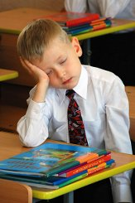
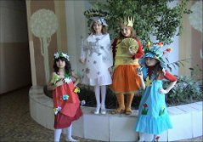
Начальная школа - самоценный принципиально новый этап в жизни ребенка, расширяется сфера его взаимодействия с окружающим миром, изменяется социальный статус и увеличивается потребность в самовыражении.

Slide 3
Ребенок приходит в школу, уже имея многие личностные качества, но развитие личности - процесс длительный, протекающий в течение всей жизни человека. Именно начальная школа вносит существенный вклад в этот процесс. В этот период особенное значение приобретает грамотная, целенаправленная работа по формированию гармоничной детской личности.

Slide 4
Гармоничная личность - это личность с оптимально интегрированной внутренней динамической структурой, с оптимальной согласованностью с внешним миром, с оптимально протекающими жизнедеятельностью и развитием.

Slide 5
Признаки гармоничной личности:
Преобладание положительных эмоций и спокойного настроения;
Хорошее физическое самочувствие в целом;
Здоровый и разнообразный образ жизни;
Преимущественная опора на себя в жизни, а не на внешние обстоятельства;
Гибкость в управлении своими эмоциями и действиями;
Стремление к достаточно высоким, но не к максимальным достижениям;
Умеренная, нерезкая выраженность черт темперамента и характера;
Удовлетворенность жизнью в целом;
Удовлетворенность отношениями с друзьями, доброжелательность к людям;

Slide 6
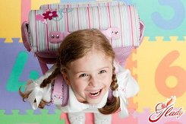
ВОЗРАСТНЫЕ И ПСИХОЛОГИЧЕСКИЕ ОСОБЕННОСТИ УЧАЩИХСЯ НАЧАЛЬНЫХ КЛАССОВ

Slide 7
Ведущая деятельность : учебная деятельность.
Социальная ситуация: в младшем школьном возрасте складывается новая детская общность. Взаимоотношения детей в классе имеют свою логику изменения и развития. Особую роль в этом возрасте играет фигура первого учителя. Педагог приобретает исключительную значимость в глазах ребенка.
Сильные стороны возраста: хорошая работоспособность, острота и свежесть восприятия, яркость воображения. Активный интерес к окружающей действительности.
Эмоциональная сфера: относительно устойчивые эмоциональные состояния и формы поведения.
Коммуникативные навыки: сформированные навыки общения со сверстниками, навыки установления дружеских контактов, опосредованность взаимоотношений определенными правилами.
Новообразования возраста: внутренняя позиция школьника. Произвольность и управляемость психических процессов, самоконтроль, самооценка.

Slide 8
Проблемы возраста:
Несформированность позиции школьника;
Несформированность общеучебных навыков (умение выделять главную мысль, владение навыками пересказа, умение рассуждать, устанавливать причинно-следственные связи, выделять существенные признаки предмета);
Несформированность основ теоретического мышления (ко времени перехода на новый образовательный уровень);
Несформированность произвольности познавательных процессов и произвольности деятельности в целом (понимание задачи, инструкции, удерживание их в сознании в течение длительного времени, самостоятельная организация своей деятельности).

Slide 9
ШКОЛЬНАЯ АДАПТАЦИЯ
Адаптация – приспособление к новой системе социальных условий, новым отношениям, требованиям, видам деятельности, режиму жизнедеятельности.
Критерии адаптированности к школе:
Учебная активность
Усвоение знаний
Желание учиться
Положительное отношение к учителю
Хорошие взаимоотношения со сверстниками
Поведение на уроке
Поведение на перемене

Slide 10
Причины школьной дезадаптации:
Несформированность внутренней позиции школьника;
Слабое развитие произвольности;
Недостаточное развитие учебной мотивации;
Сложности в общении со взрослым, прежде всего учителем;
Недостаточно развитая способность к взаимодействию с другими детьми;
Неадекватная самооценка ученика; Завышенные требования со стороны родителей;
Слабое здоровье и низкий уровень физического развития

Slide 11
Анализируя результаты диагностических исследований, можем наблюдать, что современные дети, индивидуальны:
активны и осведомлены, но их знания поверхностны;
пренебрежение к авторитету и мнению других;
неумение чувствовать и нежелание задумываться над своими поступками;
неумение общаться и сотрудничать друг с другом;
несоблюдение моральных норм, проявление агрессивности;
отсутствует стимул бескорыстного труда на благо близких людей и общества;

Slide 12
Цель:
развить гармоничную личность учащихся.
Задачи:
Определение готовности к обучению в школе;
Отслеживание адаптации и помощь в адаптационный период;
Сопровождение учебно-воспитательного процесса;
Сопровождение перехода на новый образовательный уровень.

Slide 13
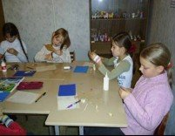
Определив проблемы, работа психологической службы, в начальной школе, строится следующим образом:
Диагностические обследования;
Групповая работа (со всем классом или с подгруппой детей);
Индивидуальная работа с детьми (по запросу);
Просветительская работа с родителями, учителями;

Slide 14
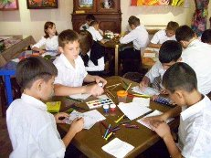
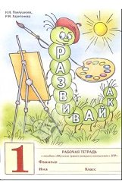
В первом классе:
Адаптационные занятия к новым условиям обучения.
Дети учат школьные правила, уважать мнение друг друга,
развивают моторику рук, координацию движений,
учатся снижать эмоциональное напряжение,
учатся находить выход из конфликтных ситуаций.
Диагностическое обследование первоклассников,
на выявление уровня адаптации.
Методика состоит из 3-х блоков:
анкета для родителей, анкета для учителей,
анкета для ребенка. На основании 3-х блоков
определяется уровень адаптации к новым условия.
Занятия для детей с низким уровнем адаптации,
на занятиях мы развиваем мыслительные процессы,
учимся дружить и общаться со сверстниками.

Slide 15
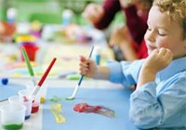
Во втором классе:
Диагностика на выявление уровня агрессивности и тревожности. ( Божович Л.И. Личность ее формирование в детском возрасте и Бэрон Р. Ричардсон Д. «Агрессия».)
Занятия для детей с высоким уровнем тревожности или агрессивности.
На этих занятиях дети формируются умения
ладить друг с другом, учитывать мнение товарищей,
адекватно воспринимать критику, аккуратно
относится к выполнению заданий,
а также развиваем мыслительные процессы.

Slide 16
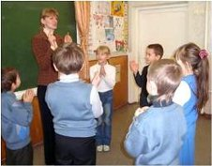
В третьем классе:
Сказкатерапия на формирование дружеских
взаимоотношений, формирование таких качеств как
взаимовыручка уважительное отношение к сверстникам
и взрослым. (Скакович Н.А. «Практика сказкотерапии с
детьми дошкольного и младшего школьного возраста»).
« Тренинг на сплоченность»

Slide 17
В четвертом классе:
Игра: «Правила этикета»
Диагностика на выявление уровня готовности к переходу в среднее звено. (Методика «Изучение готовности детей, к переходу в среднее звено» (Тестируем детей / Составитель ПашневБ.К. – Рстов н/Д: Феникс. 2010.– 317с. Психологический практикум).
Курс тренинговых занятий. Направленных на подготовку
к переходу в среднее звено. На занятиях
формируются качества: толерантность,
воспитанность, целеустремленность,
познавательную активность.

Slide 18
Практические рекомендации психолога для учителей:
Познакомиться с ребенком, с условиями проживания ребенка, взаимоотношениями в семье, здоровьем ребенка (по медицинской карте ребенка) изучить медицинскую карту.
Поддерживать контакт с родителями учащихся (встречи, письма, телефонные звонки и т. д.).
Учитывать гендерные особенности детей.
Учитывать индивидуальные психологические особенности ребенка: темперамент, темп, переключение, особенности внимания, двигательная активность и т.д.
Учитывать трудности адаптационного периода, возрастные особенности.
Не перегружать учеников излишними по объему домашними заданиями, дозировать их с учетом уровня подготовки ученика, гигиенических требований возраста.

Slide 19
Не сравнивать между собой детей, хвалите их за успехи и достижения.
Чаще использовать положительные оценочные суждения («молодец, хороший ответ, справился» и т. д.).
Использовать систему поощрений, а именно: фотографии лучших учеников, грамоты, благодарности родителям (письменные, устные), положительные записи в дневнике.
Никогда не использовать оценку как средство наказания ученика. Оценка достижений должна быть ориентацией на успех.
Использовать на уроке разные методы работы (в группах, в парах, индивидуально и т.д.)
Развивать навыки самоконтроля, умение оценивать свою работу и работу класса. Не бойтесь признать свои ошибки. Постоянно анализируйте все плюсы и минусы в своей работе.
Быть с детьми вежливыми.
Помнить, что любой ребенок может чего-то не знать, не уметь, в чем-то ошибаться.
Обращаться за помощью к узким специалистам (психологу, логопеду, медикам, педагогу по воспитательной работе и т.д.)
Не сравнивать между собой детей, хвалите их за успехи и достижения.
Чаще использовать положительные оценочные суждения («молодец, хороший ответ, справился» и т. д.).
Использовать систему поощрений, а именно: фотографии лучших учеников, грамоты, благодарности родителям (письменные, устные), положительные записи в дневнике.
Никогда не использовать оценку как средство наказания ученика. Оценка достижений должна быть ориентацией на успех.
Использовать на уроке разные методы работы (в группах, в парах, индивидуально и т.д.)

Slide 20
Таким образом, работа строится на оказании помощи в воспитании гармоничной личности ребенка.

Slide 21
СПАСИБО, ЗА ВНИМАНИЕ!

